Slide 1
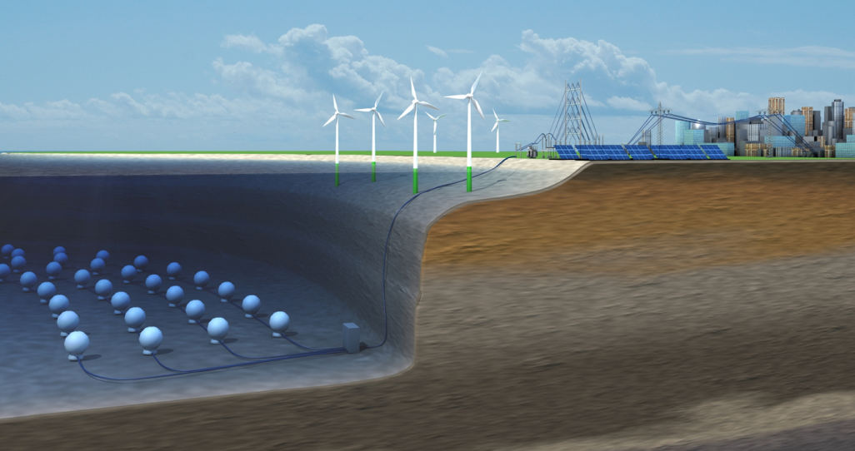
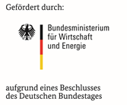

Hydropower Storage - The StEnSea-Project
Bernhard Ernst
Heraeus-Seminar: Energy transition, Bad Honnef, June 21st, 2023
2
2
2
Source Picture: Hochtief

Slide 2
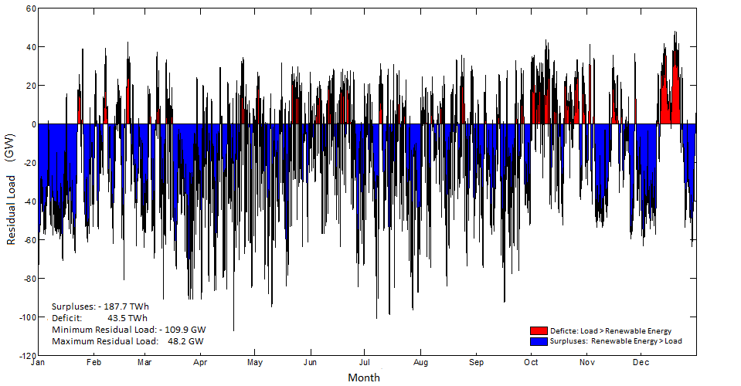
Scenario: 100% Renewable electricity in 2050
Without E-Mobility, Heat Pumps and air-conditioning (Meteo-year 2007)
Without E-mobility, heat pumps, and air-conditioning (Meteo-year 2007)
Deficits must be balanced!
Source: IEE-calculation for UBA Energy goal 100% electricity from RE

Slide 3
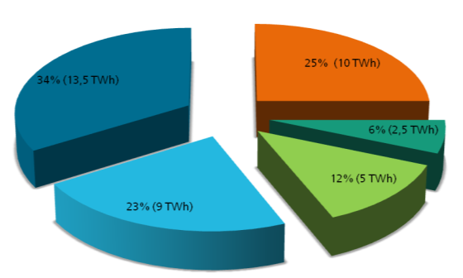
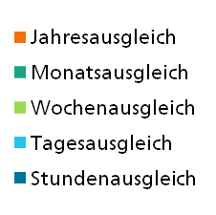
Balancing Needs | Example Scenario Germany 2050
annual
monthly
weekly
daily
hourly
Different Requirements for Storage!
Ref.: Data from BMU Leitstudie 2011
Notes:
Auf dieser Folie ist der Ausgleichsbedarf (Defizite) für 2050 unterteilt nach unterschiedlichen ausgleichszeiten aufgetragen. Wie man sieht, beträgt der gesamte Ausgleichsbedarf etwa 40TWh.
Wie man sieht entfällt der größte Teil auf den Stundenausgleich, danach folgen mit etwa gleichen Teilen der Tages und der Jahresausgleich. Der Wochen und Monatsausgleich sind dann die kleineren Teile.
Wie man sieht ergeben sich klar unterschiedliche Zeiträume für Speicher. Im folgenden möchte ich, mit dem Hintergrundwissen von soeben, auf die aktuellen technologischen Entwicklungen in diesem Bereich eingehen. Dazu möchte ich ihnen zunächst einen Überblick über die aktuell vorhandenen Speichermöglichkeiten geben (nächste Folie).
Zu klärende Punkte: Wieso sieht das genauso aus? Erklärungen?
3

Slide 4
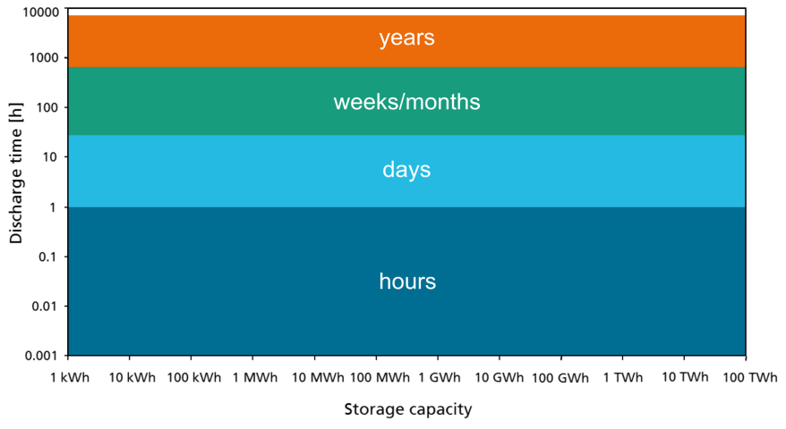
Capacities and discharge times of different storage technologies
Power to Gas (SNG / H2)
PHS
CAES
Batteries
Flywheels
EDLC
Notes:
4

Slide 5
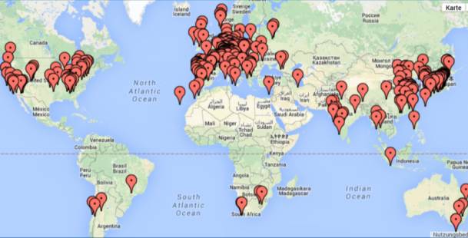
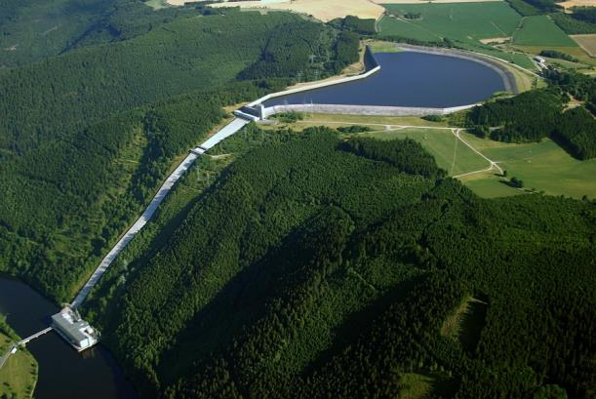
Pumped Hydro Storage (PHS)
Operating principle:
potential energy
Application:
Short to medium term storage (h-d)
Peak load, Grid Services
Properties:
Low energy costs
Geographical dependency
High capacity and efficiency ( up to 88%)
High construction costs and long
construction time
Status & Trend:
R&D: Use of “natural” height differences
Around 340 Projects
PSW Goldisthal, 1GW, 8h, 302m
Source picture bottom right: bmwi-energiewende.de; Source picture top right: http://www.energystorageexchange.org/ and Google Maps

Slide 6
Pumped Hydro (PHS): Global Trend
IRENA Batteries
3,0% Growth
~60% Growth
Sources: IRENA (Black and green curve), IEA (Blue curve)

Slide 7
Pumped Hydro (PHS): Global Trend
Estimated Development
IRENA Batteries
Estimated Development
325 GW
5,1% Growth
3,0% Growth
150 GW
~40% Growth
~60% Growth
Sources: IRENA (Black and green curve), IEA (Blue curve)

Slide 8
Pumped Hydro (PHS): Global Trend
Estimated Development
Development Min
Development Max
4,6% Growth
IRENA Batteries
Estimated Development
5,1% Growth
3,1% Growth
3,0% Growth
~40% Growth
~60% Growth
Sources: IRENA, IEA

Slide 9
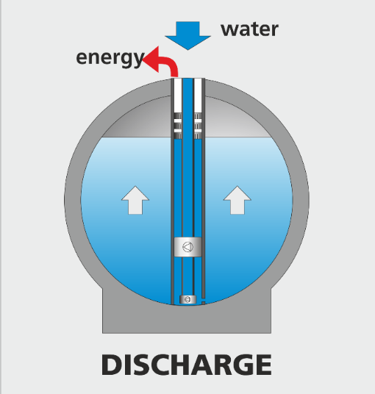

The functional principle corresponds to that of a pumped storage power plant
Discharging
Water flows into the sphere and drives the turbine
The turbine produces electricity until the sphere is filled with water
Once the sphere is filled with water, it is filled and "discharged".
Charging
Electricity is taken from the grid to drive the pump
The pump pumps water out of the sphere
Once the water has been pumped out of the sphere, the sphere is empty and "charged“.
Notes:
Die Kennzahlen der Speichereinheit wie Radius, Wandstärke und Einsatztiefe resultieren aus einer Optimierung der physikalischen Rahmenbedinungen, wie Druckverhältnissen und Auftrieb sowie den logistischen Rahmenbedigungen wie etwa der Breite von Schleusen.
So ergibt sich ein Außendurchmesser der Speichereinheit von 34 Metern bei einer Wandstärke von etwa 2 Metern, was zu einem Eigengewicht der Speichereinheit von 22,000 Tonnen führt. Die maximale Einsatztiefe einer so dimensionierten Speichereinheit liegt bei 750 Metern.
Die Entladeenergie der Speichereinheit liegt bei 22 MWh, die Leistung der Pumpturbine etwa 5MW.

Slide 10
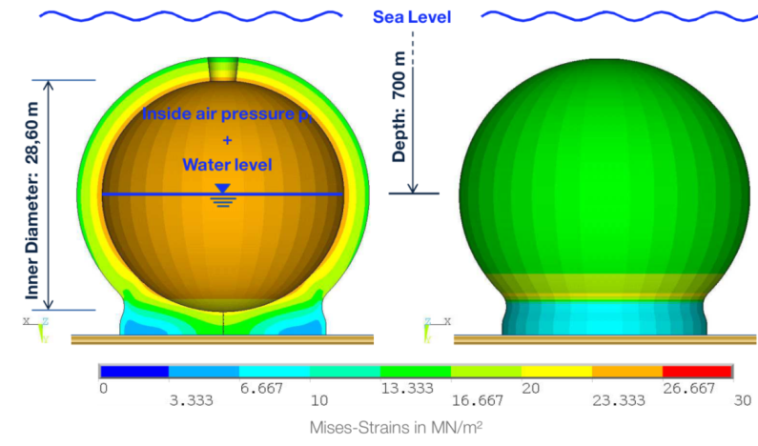
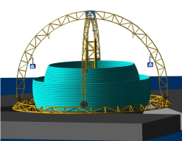
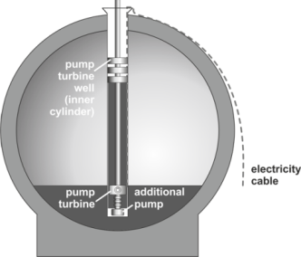
Technical Data STENSEA Concept
Material: Concrete
Turbine power: 5 MW
Discharge time: 4 h
Capacity: 20 MWh
Efficiency: 75-80 %
Diameter: 30 m (100ft.)
Wall thickness: 2,70 m
Storage volume: 12.000 m³
Pressure: 70 bar/700m
Weight: > buoyancy!
Source: Pictures on top and bottom left Hochtief

Slide 11

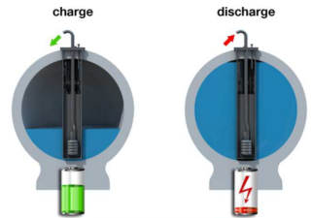
StEnSea plant: 50 – 500 spheres
→ Concrete sphere corresponds to the lower reservoir of a PHS.
Fig.: Hochtief

Slide 12
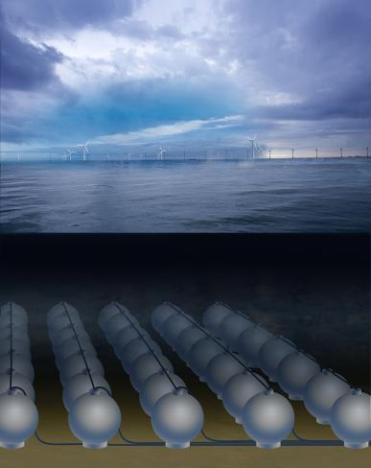
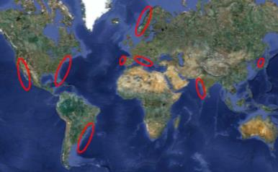
GIS-based resource assessment (600-800m water depth)
 | Potential [TWh]
World wide | ~817
Top 10 | ~628
Top 10 EU | ~166
USA | ~75
Japan | ~70

Slide 13
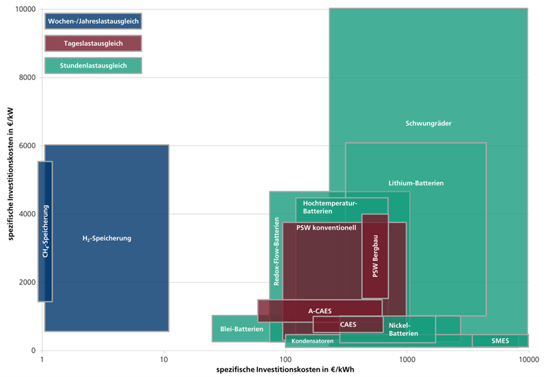
Specific Investment Costs of Storage Technologies
Meta study Energy Storage
Weekly/ annual compensation
Daily compensation
Hourly compensation
Flywheels
Specific investment costs in €/kW
Lithium-Ion
High-Temp. Batteries
CH4-Storage
H2-Storage
PHS conventional
Redox-Flow Batteries
PHS mining
STENSEA
Lead-Acid
Nickel-Batteries
Capacitors
Specific investment costs in €/kWh
Source: UMSICHT, IWES; Metastudie Energiespeicher for BMWi

Slide 14
Costs of Storage Technologies
Comparison StEnSea with battery
Assumptions:
Whole system incl. grid connection, system size: 30 MW, 120 MWh, 520 cycles per year (2 cycles per day, Mon-Fri)
StEnSea
Investment costs (power): 1354 €/kW
Investment costs (energy): 158 €/kWh
Lifetime: 20 years
Efficiency: 75-80 %
Storage costs: 4.6 €ct/kWh
Li-Ion Battery
Investment costs (power): 175 €/kW
Investment costs (energy): 550 €/kWh
Lifetime: 15 years
Efficiency: 87.5 %
Storage costs: 7.3 €ct/kWh

Slide 15
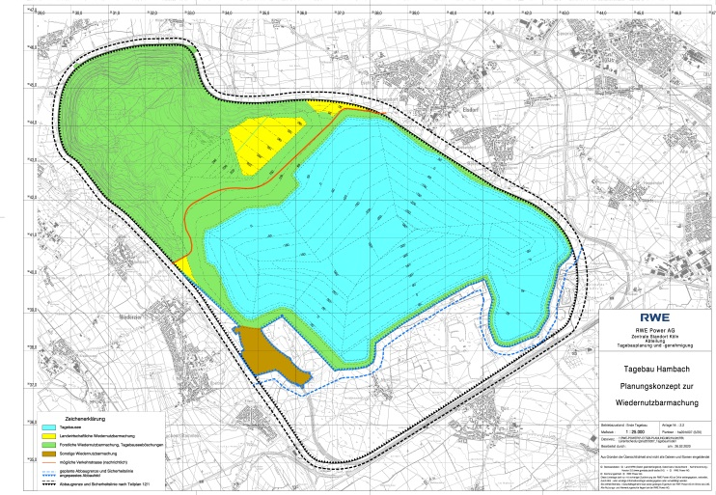
The Hambach open-pit mining lake is a very promising application due to its structure
The Hambach open-pit mining lake
Surface of 40,000m²
Deepest point 355m below water level
Distances to shore is 3km in each direction
688 StEnSea spheres
8.2 GWh discharge capacity
2.1 GW power output
Barely profitable on 2019 market data
Earliest completion of the lake 2070
Notes:
Der Titel der Arbeit lautet “Techno ökonomische Analyse der Anwendung des StEnSea-Konzepts im Hambacher Tagebausee.
Nachdem das StEnSea-Konzept vorgestellt wurde, wird nun der Hambacher Tagebausee vorgestellt.
Sobald der Braunkohleabbau im heutigen Tagebau Hambach abgeschlossen ist, soll in dem Gelände ein See entstehen.
Diese See wird eine Oberfläche von 40,000m² aufweisen, die Sohle wird etwa 355 Meter unter der Wasseroberfläche liegen
Das ist zwar weniger tief als die bisher angestrebte Zielgröße von 750 Metern, und da durch die geringere Einsatztiefe weniger Kapazität in einer gleichgroßen Speicherineheit gespeichert werden kann, führt dies zu Umsatzverlusten. Jedoch ist diese Tiefe immernoch deutlich tiefer als die meisten Seen (Bodensee 251m).
Andere Aspekte wie die kurze Distanz zum Ufer von maximal 3 km und eine verminderte Abhängigkeit von der Witterung sprechen jedoch für eine bessere und günstigeren Zugang zum Speicherpark, wodurch sich wwiederum Ersparnisse erzielen lassen könnten
Fertiggestellt wird der Park im Jahr 2070
Von über 5 Milllionen Seen weltweit sind nur 4 tiefer als 750 Meter und nur 20 tiefer als 450 Meter.
Tagebauseen vereinen Vorteile von See und Meer

Slide 16
Development phases of the StEnSea project
Phase A
Feasibility
Phase B
Model
Phase C
Pilot
Involved partys: Fraunhofer IEE, Hochtief, Uni-Stuttgart
Idea: Prof. Horst Schmidt-Böcking, Prof. Gerhard Luther
1st BMWi-funded project ran untill 06/2017 (Phases A und B)
2nd BMWi-funded started in 07/2022 with pre-research phase

Slide 17
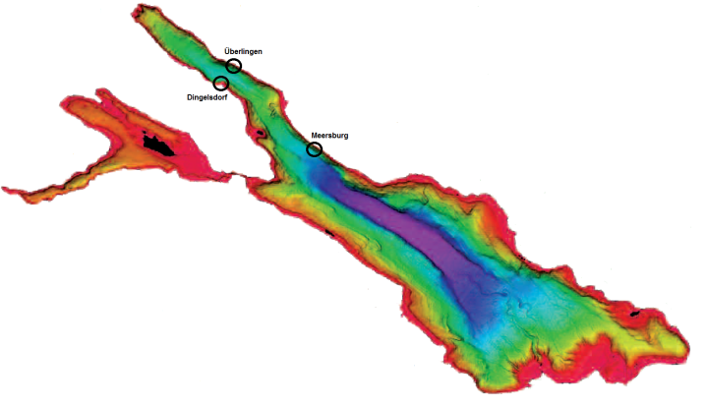
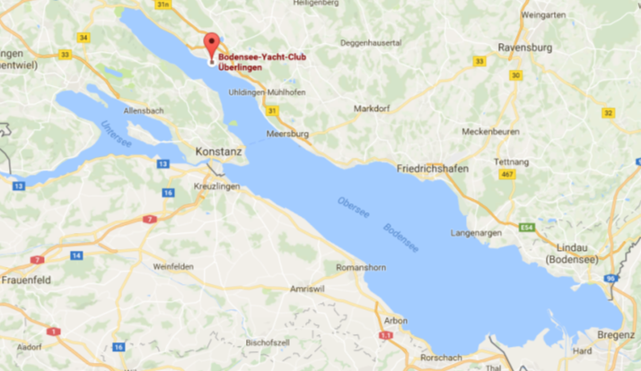
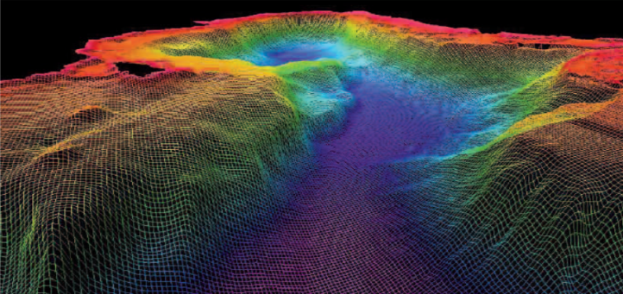
Model Experiment at Lake Constance (1:10)
Überlingen
Technology testing
Testing time 11/2016-12/2016
(around 4 Weeks)
100m water depth
Site identification with maps from project „Tiefenschärfe“
TRL2 →TRL 5/6
Goal: Gain experience for full-scale pilot
Source Street map on top: Google Maps, Source height profiles (top, bottom) project Tiefenschärfe ISF

Slide 18
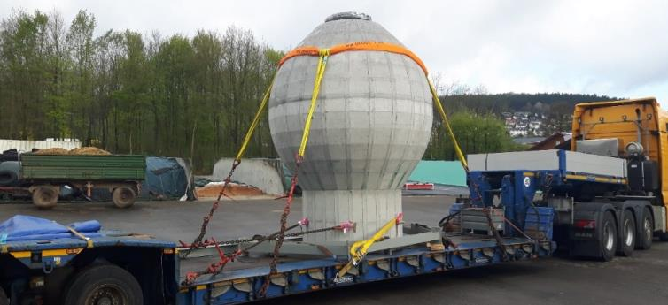
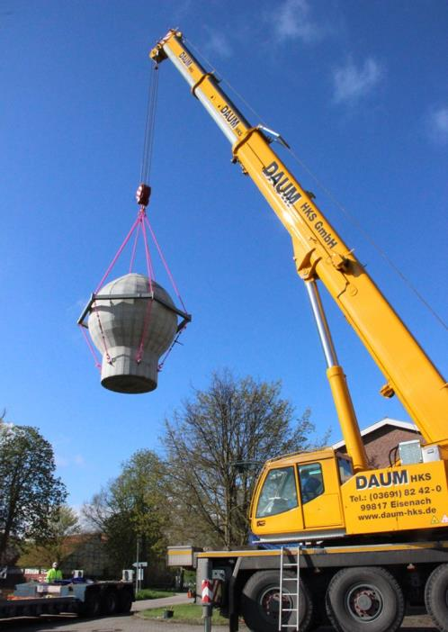
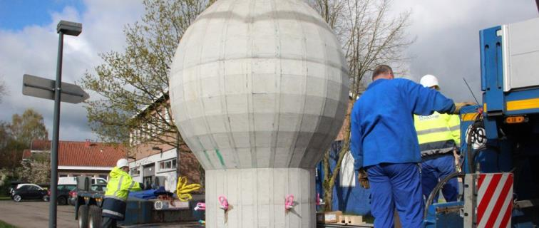
Transport to test field

Slide 19
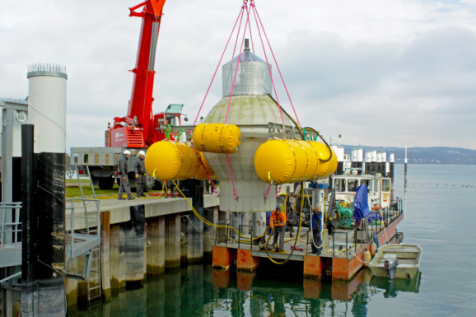
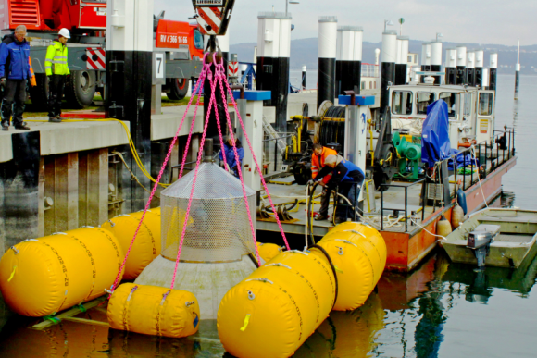
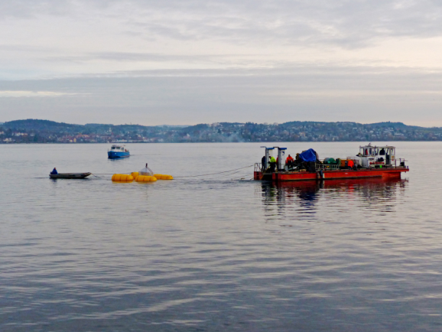
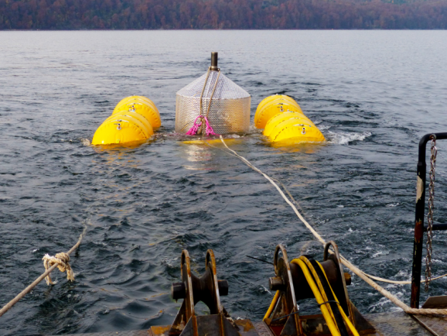
Model experiment at Lake Constance

Slide 20
Development phases of the StEnSea project
Phase A
Feasibility
Phase B
Model
Phase C
Pilot
Involved partys: Fraunhofer IEE, Hochtief, Uni-Stuttgart
Idea: Prof. Horst Schmidt-Böcking, Prof. Gerhard Luther
1st BMWi-funded project runs till 06/2017 (Phase A und B)
2nd BMWi-funded started in 07/2022 with pre-research phase

Slide 21

Phase C: Pilot project (1:3) in deep water
The pilot project
Diameter: 10 m
Weight: ≈1000 metric tons
Power: ≈1 MW
Capacity: ≈1 MWh
Depth: 600m-700m
Pre-reseach ongoing (location, international economic studies)
Manufacturing and installation planed for 2024
Project partner: PLEUGER Industries GmbH
Notes:
Der Titel der Arbeit lautet “Techno ökonomische Analyse der Anwendung des StEnSea-Konzepts im Hambacher Tagebausee.
Nachdem das StEnSea-Konzept vorgestellt wurde, wird nun der Hambacher Tagebausee vorgestellt.
Sobald der Braunkohleabbau im heutigen Tagebau Hambach abgeschlossen ist, soll in dem Gelände ein See entstehen.
Diese See wird eine Oberfläche von 40,000m² aufweisen, die Sohle wird etwa 355 Meter unter der Wasseroberfläche liegen
Das ist zwar weniger tief als die bisher angestrebte Zielgröße von 750 Metern, und da durch die geringere Einsatztiefe weniger Kapazität in einer gleichgroßen Speicherineheit gespeichert werden kann, führt dies zu Umsatzverlusten. Jedoch ist diese Tiefe immernoch deutlich tiefer als die meisten Seen (Bodensee 251m).
Andere Aspekte wie die kurze Distanz zum Ufer von maximal 3 km und eine verminderte Abhängigkeit von der Witterung sprechen jedoch für eine bessere und günstigeren Zugang zum Speicherpark, wodurch sich wwiederum Ersparnisse erzielen lassen könnten
Fertiggestellt wird der Park im Jahr 2070
Von über 5 Milllionen Seen weltweit sind nur 4 tiefer als 750 Meter und nur 20 tiefer als 450 Meter.
Tagebauseen vereinen Vorteile von See und Meer

Slide 22



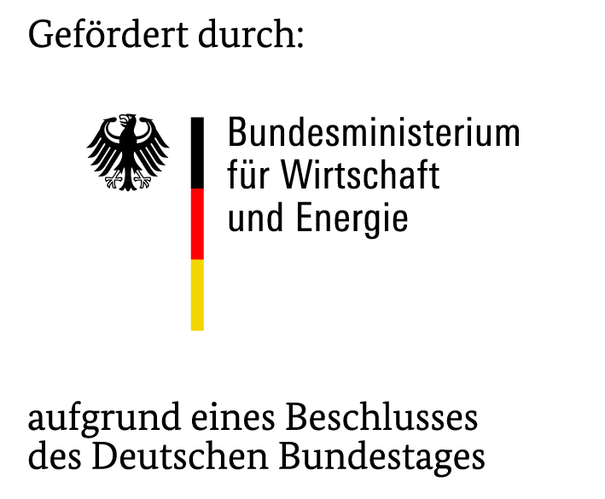
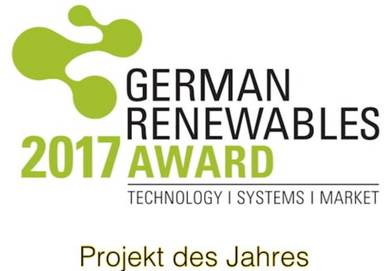
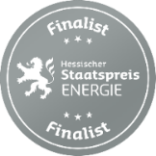
Sponsors, awards, contact
FKZ:0325584B
Contact: bernhard.ernst@iee.fraunhofer.de

Slide 23
Conclusions
Cost in the range of classical PHS
Efficiency little less than PHS
Modular approach
Fast installation
Low environmental impact
Easy permitting
Huge world wide potential
Diversity in terms of resources

Slide 24
Announcement
Offshore Energy and Storage Society
OSES 2023 MALTA
7th Offshore Energy and Storage Symposium
JULY 12-14, 2023
https://www.osessociety.com/oses2023
The symposium is being hosted by the University of Malta, in collaboration with
the Offshore Energy and Storage Society,
the University of Nottingham,
the University of Windsor and
Fraunhofer IEE

